Slide 1


中科院大气物理研究所
Python画图
授课人：方艺
2022年 11 月 5 日

Slide 2
使用matplotlib绘制柱状图
使用matplotlib绘制折线图

Slide 3
使用matplotlib绘制柱状图
pyplot 中的 bar() 方法可以用来绘制柱状图，语法格式如下：
bar(x, height, width, bottom, align='center', data=None, **kwargs)
参数说明：
x: 浮点型数组，柱状图的 x 坐标。
height: 浮点型数组，柱状图的高度，y坐标。
width: 可选参数，浮点型数组，柱状图的宽度，默认值为 0.8。
bottom: 可选参数，浮点型数组，底座的 y 坐标，默认 0。
align: 柱状图与 x 坐标的对齐方式。字符串，取值范围为{'center', 'edge'}，默认为'center'。
'center'：x位于柱装图的中心位置。
'edge'：x位于柱装图的左边缘。想让x位于柱装图右边缘，需要同时设置负width 以及align='edge'。
**kwargs: 其他参数。

Slide 4
使用matplotlib绘制柱状图
**kwargs：：其他参数。
参数名称 | 用法介绍
color | 每根柱子呈现的颜色。可指定一个颜色值，或者指定带有不同颜色的列表
edgecolor | 每根柱子边框的颜色。可指定一个颜色值，或者指定带有不同颜色的列表
linewidth | 每根柱子的边框宽度。如果没有设置该参数，将使用默认宽度，默认是没有边框
tick_label | 每根柱子上显示的标签，默认是没有内容。
xerr | 每根柱子顶部在横轴方向的线段。可以指定一个固定值或者指定一个带有不同长度值的列表
yerr | 每根柱子顶端在纵轴方向的线段。可以指定一个固定值或者指定一个带有不同长度值的列表
ecolor | 设置 xerr 和 yerr 的线段的颜色。同样可以指定一个固定值或者一个列表。
capsize | 对xerr或者yerr的补充说明。一般为其设置一个整数，例如 10。如果已经设置了yerr 参数，那么设置 capsize 参数，会在每跟柱子顶部线段上面的首尾部分增加两条垂直原来线段的线段
error_kw | 设置 xerr 和 yerr 参数显示线段的参数，是字典类型。如果在该参数中又重新定义了 ecolor 和 capsize，那么显示效果以这个为准
orientation | 设置柱子是显示方式。设置值为 vertical ，那么显示为柱形图。如果设置为 horizontal 条形图。不过 matplotlib 官网不建议直接使用这个来绘制条形图，使用barh来绘制条形图
详情参考：https://matplotlib.org/stable/api/_as_gen/matplotlib.pyplot.bar.html

Slide 5
使用matplotlib绘制柱状图
实例：
import matplotlib.pyplot as plt
import numpy as np
name=['Wind10M','V10M','DC','V1000hpa','T2M','RH2M','U10M','U1000hpa','T1000hpa','HM10M','PSFC','CLDT','RAINT01h',]
data = [47.35, 12.73, 9.97, 7.45, 4.2, 4.11, 3.71, 2.17, 2.04, 1.91, 1.61, 1.51, 1.24]
# 创建一个点数为 19 x 8 的画布, 并设置分辨率为 900像素/每英寸
plt.figure(figsize=(19, 8), dpi=900)
# 柱子总数
N = 13
# 包含每个柱子下标的序列
index = np.arange(N)
# 柱子的宽度
width = 0.8
# 绘制柱状图, 并指定柱子的颜色
p1 = plt.bar(index, data, width, color="skyblue")
plt.bar_label(p1, label_type='edge',fontsize=13) # label_type=‘edge’表示将数据值标签放在柱子顶端，label_type=‘center’表示将数据值标签放在柱子中间。
# 设置横轴标签
plt.xlabel('Features', fontsize=16)
# 设置纵轴标签
plt.ylabel('Importance (%)',fontsize=16)
# 添加横轴的刻度
plt.xticks(index, name, fontsize=15)
# 添加纵轴的刻度
plt.yticks(np.arange(0, 50, 10), fontsize=15)
# 添加图例
font1 = {'family':'Times New Roman','size': 16}
plt.legend(["Importance"], loc="upper right", prop=font1) # 设置字体大小
plt.savefig('柱状图.png', bbox_inches='tight') # 去除画布留白

Slide 6
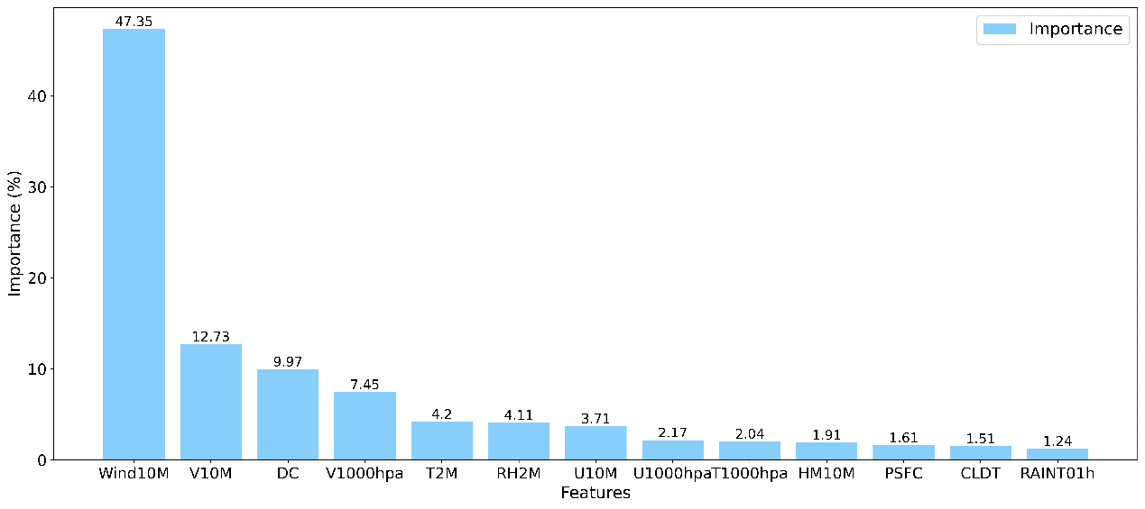
使用matplotlib绘制柱状图
绘图实例：

Slide 7
使用matplotlib绘制折线图
pyplot 中的plot( )方法可以用来绘制折线图，语法格式如下：
plot(x, y, format_string)
参数说明：
x: x轴数据（列表或数组，可选）。
y: y轴数据（列表或数组）
format_string：表示控制曲线的格式字符串（linewidth #线宽，linestyle #线型，marker #标记，color #颜色等），可选

Slide 8
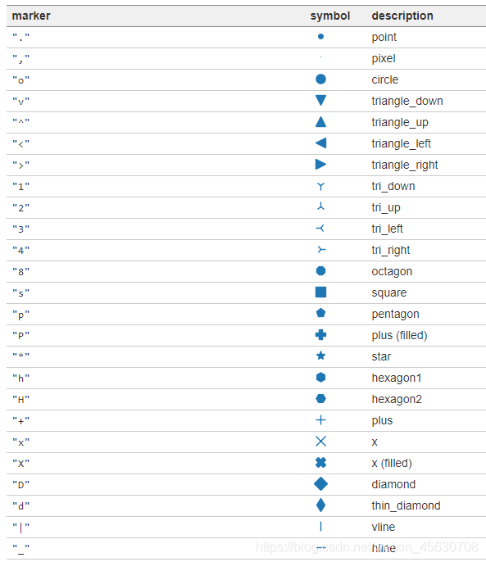
使用matplotlib绘制折线图
line style | description
'-' | solid line style
'--' | dashed line style
'-.' | dash-dot line style
':' | dotted line style
详情参考：https://matplotlib.org/stable/gallery/lines_bars_and_markers/linestyles.html

Slide 9
使用matplotlib绘制折线图
实例：
import numpy as np
import matplotlib.pyplot as plt
time = list(range(1, 13))
time_RMSE = np.load('time_RMSE_n_hour.npy')
xgb_RMSE = time_RMSE[:, 1].astype(float)
MOS_RMSE = time_RMSE[:, 3].astype(float)
NWP_RMSE = time_RMSE[:, 4].astype(float)
plt.figure(figsize=(12, 8), dpi=300) # 设置画布的尺寸
in1, = plt.plot(time, xgb_RMSE, color="deeppink", linewidth=2, linestyle=':', marker='o', markersize=10)
in2, = plt.plot(time, MOS_RMSE, color="goldenrod", linewidth=2, linestyle='-', marker='*', markersize=10)
in3, = plt.plot(time, NWP_RMSE, color="green", linewidth=2, linestyle='--', marker='^', markersize=10)
plt.xlabel(u'Forecast lead time(h)', fontsize=20) # 设置x轴，并设定字号大小
plt.ylabel(u'RMSE', fontsize=20) # 设置y轴，并设定字号大小
plt.tick_params(labelsize=18)
fontdict = {"size":20,'family':'Times New Roman'}
plt.legend(handles=[in1, in2, in3,], prop=fontdict, labels=['XGBoost', 'MOS', 'NWP'], loc=2) # 图例展示位置，数字代表第几象限
plt.savefig('折线图.png', bbox_inches='tight')
plt.show() # 显示图像

Slide 10
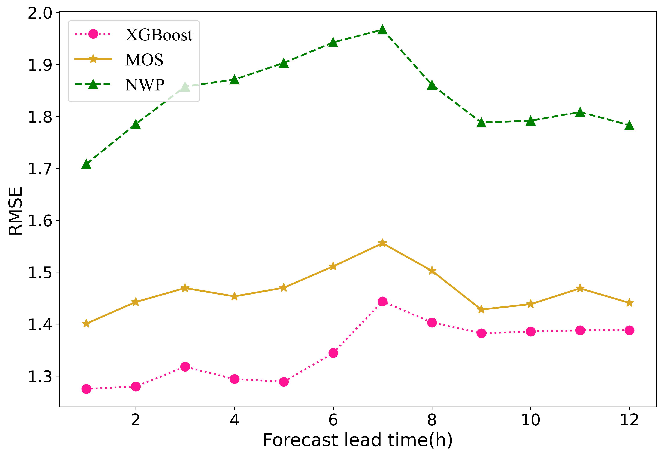
使用matplotlib绘制折线图
绘图实例：

Slide 11



不妥之处敬请批评指正 谢谢！
RUMLA公众号
方艺
夏江江老师

